Slide 1
Furnace 第8次新人週報
(2024/08/26-2024/09/08)

Slide 2
大綱
兩周內工作內容
ADE使用方式
OXIDE TRANS-LC 瓶更換程序
S2-10新洗管機換酸
S2-5垂直洗管機換酸

Slide 3
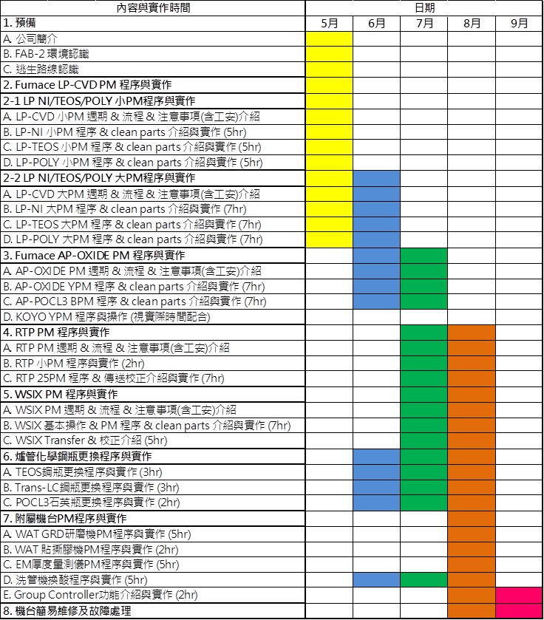
學習計畫表

Slide 4
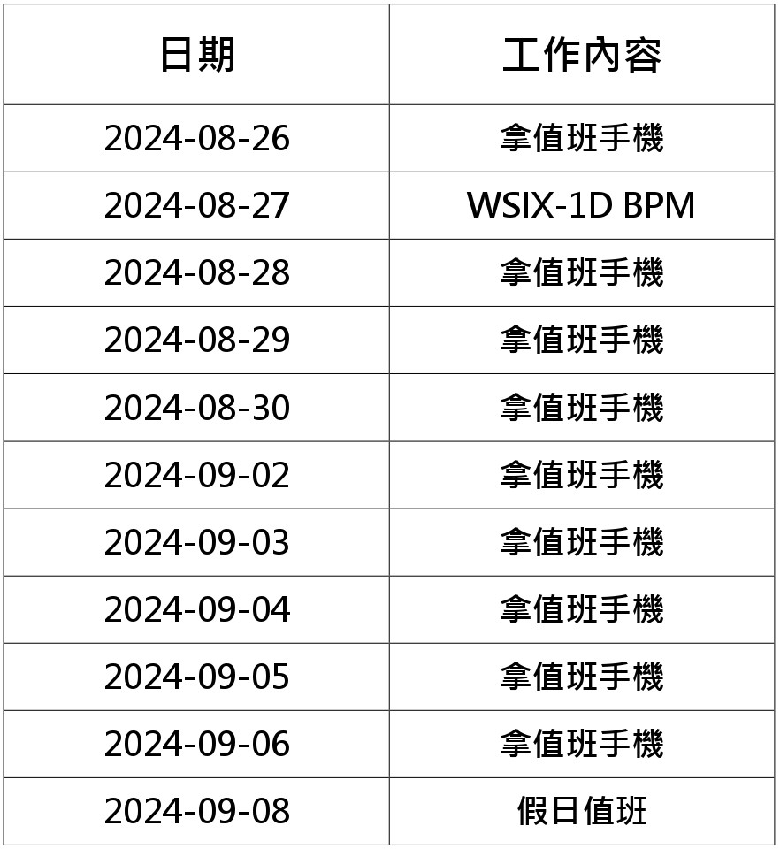
兩周內工作內容

Slide 5
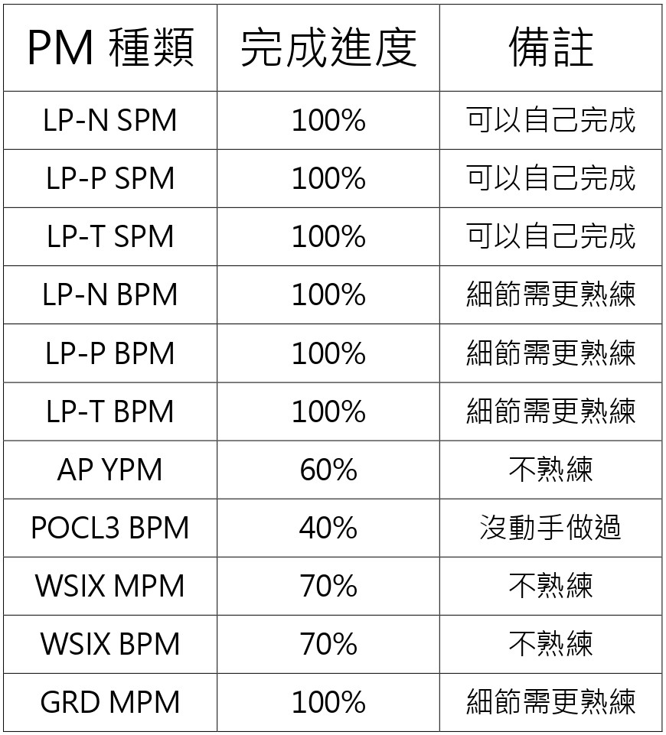
學習進度

Slide 6
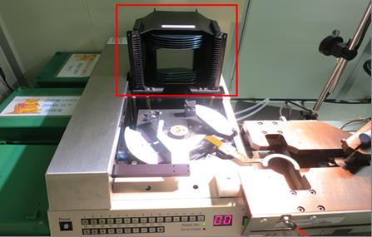
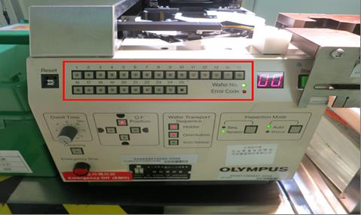
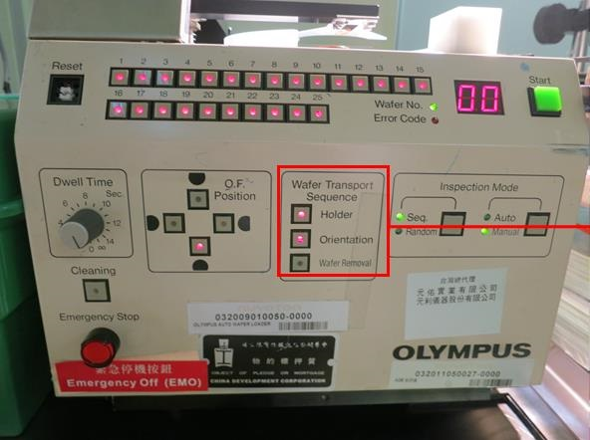
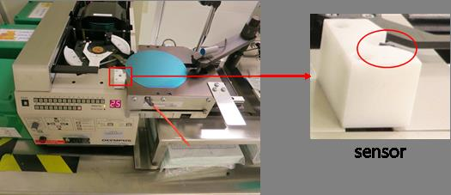
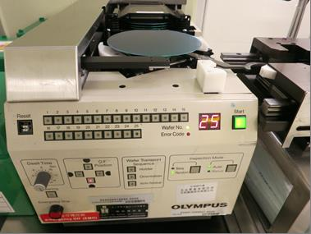
ADE 使用方式
放置cassette→選擇要量測或檢查的片號→選擇要操作的模式:量測晶背研磨後的晶片厚度將holder、orientation燈打開；檢查貼膠後的晶片將holder、orientation燈關閉→選擇片號後輕靠感應紐

Slide 7
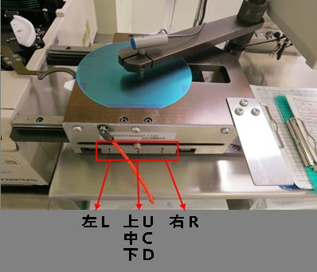
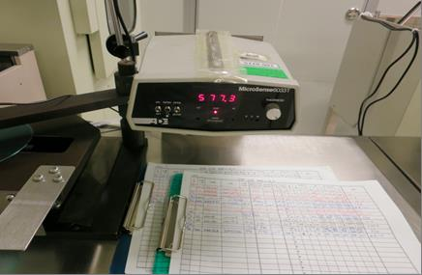
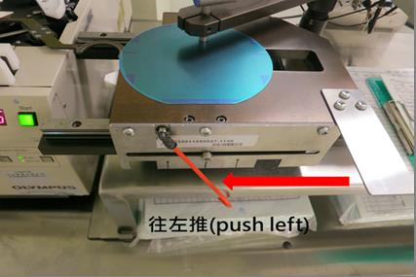
續ADE 使用方式
將承載盤往右拉出，依照下方標線處量測上、中、下、左、右之厚度→將儀器顯示之厚度記錄下來→量測完成後將呈載盤往左推回原位置→將cassette拿起即完成所有程序

Slide 8
OXIDE TRANS-LC 瓶更換程序
機台面板出現ATCS/TCU/VAPORGUARD ALARM，並確認為LEVEL ALARM :
1. 將 TRANS-LC TANK DOOR OPEN 把 TRANS-LC 底座推出
2. 將蓋子掀起把 TRANS-LC 瓶上之 IN 和 OUT 兩個 VALVE 順時針鎖緊
3. 把 IN 和 OUT 兩個 VALVE 上之 TEFLON LINE 用活動板手將螺帽旋開拔出，並取出溫度感測棒，由 THERMOWELL 處取出
4.將舊瓶取出更換新瓶，在新瓶之 THERMOWELL 處加上潤滑油 (約1/3滿)，並將新瓶裝上

Slide 9
續OXIDE TRANS-LC 瓶更換程序
5.換上新 TRANS-LC BOTTLE 時，需將化學物品危害標示貼紙方向朝前方，不可遮蔽到 sensor，安裝時需確認危害標示貼紙高度要 > 5cm
6. 更換新瓶後將 IN 和 OUT 之 N2 LINE 順時針方向接回鎖緊
7.先逆時針方向慢慢旋開 OUT VALVE 至轉不動為止(此時 VALVE 已打開)，再逆時針方向慢慢旋開 IN VALVE 至轉不動為止(此時 VALVE 已打開)。
8.將溫度感測棒插入 THERMOWELL 處，溫度感測棒因與大氣接觸，溫度會上升，當感測棒插入THERMOWELL 處，使其冷卻溫度下降，一般來說在更換後約 15~20 分鐘 TEMPERATURE ALARM 才能消除。

Slide 10
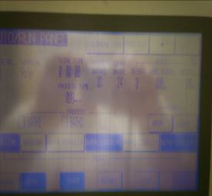
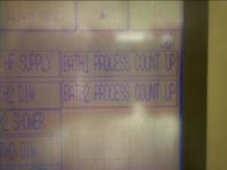
S2-10新洗管機換酸
1. 在”AUTO RUN PANEL”畫面內, 看PROCESS COUNT之BATH-1是否為0, 且”2. ALARM2 PANEL”出現反藍的”BATH1 PROCESS COUNT UP” 或”BATH2 PROCESS COUNT UP” 即表示該酸槽須要換酸

Slide 11
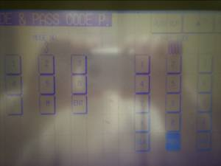
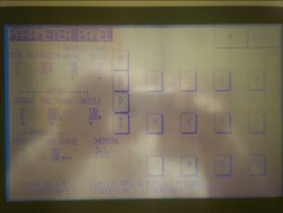
續S2-10新洗管機換酸
2. 例如, BATH-1要換酸(洗POLY), 故程式可選洗POLY的RECIPE。選用清洗RECIPE-在PASS CODEPANEL,PASSWARD”8108”,再按”ENT”及”#”,此時”PASS”鍵會顯示藍色, 即可進入RECIPE MODE, RECIPE MODE如下:
M1 POLY-------- POLY PARTS和POLY之SIC BOAT*2(BATH-1)
M2 NI/TEOS----- NITRIDE/TEOS PARTS(BATH-2)
M3 POLY-------- POLY內管/外管(BATH-1)
M4 NI/TEOS----- NITRIDE/TEOS 內管/外管(BATH-1)
M5 COMMON------ DI WATER(BATH-3)
M6 NI SIC--------- NITRIDE SIC BOAT(BATH-2)
M7 TEOS SIC--------- TEOS SIC BOAT(BATH-2)
鍵入” M “ 再按”NUMBER(1至7)”再按”ENT”

Slide 12
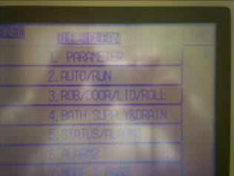
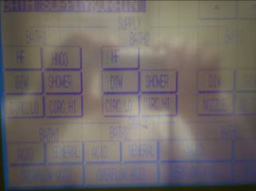
續S2-10新洗管機換酸
3. 選完程式後, 進入”BATH SUPPLY & DRAIN”畫面, 按”MANUAL”鍵後再按BATH-1 DRAIN之”ACID”及”OVERFLOW ACID”讓酸排掉。 (開始排酸前通知廠務28429)
4. 當酸排掉後ALARM PANEL畫面會顯示”BATH1 EMPTY”及”BATH1 LOW LEVEL”及”BATH1 OVERFLOW EMPTY”; 此時可將BATH-1之”ACID”及”OVERFLOW ACID”VALVE CLOSE

Slide 13
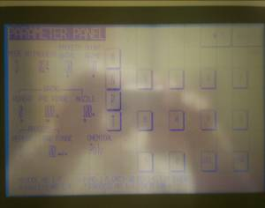

續S2-10新洗管機換酸
5. 進入”1. PARAMETER PANEL”, 按”P”鍵,此時”P”會反藍, 再按”1”(BATH-2按2)鍵及”DEL”鍵5秒後(清除BATH-1的COUNT), 按”ESC” 離開

Slide 14
續S2-10新洗管機換酸
6. 開始進行補酸前，必須選定正確的程式，bath1為清洗POLY/bath2為清洗TEOS、NITRIDE，並必須選清洗TUBE的程式
7. 進入”2. AUTO RUN PANEL”畫面, 按”AUTO”鍵此時”START”鍵會閃爍; 按下”START”鍵, 即開始自動補酸, 補滿後即停止自動供酸, 機台換酸動作完成，將Manual改回Auto，即可正常WORK

Slide 15
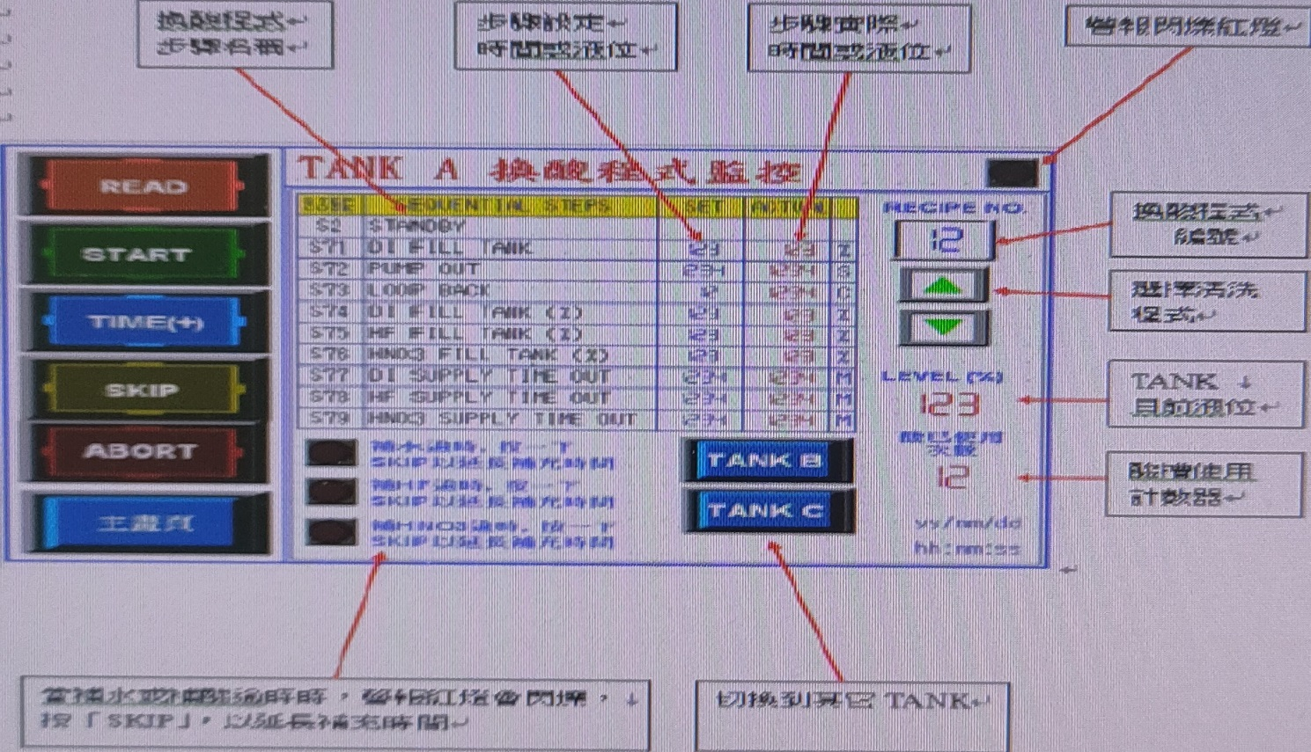
S2-5垂直洗管機換酸
1. 在主畫面點選”換酸程式操作監控”，先選要換酸的TANK，再選換酸程式編號 : 1，選”READ”讀取程式後選”START”開始換酸
2. 洗管機換酸過程中，酸液(NHO3或HF)會從酸房中央供酸至機台，此時須注意S2-5 Level(%)是不是從無增加，如果沒有增加通知廠務(28439)確認供酸系統是不是逾時或酸桶已打空

